Slide 1
基于发布订阅模式的医疗消息推送系统
答辩：成海霞
导师：段会龙教授 吕旭东教授
专业：生物医学工程

Slide 2
提纲
1
课题研究背景介绍
2
主题内容相结合的发布订阅系统
3
系统体系结构设计和实现
4
案例分析和系统评估
5
总结和展望

Slide 3
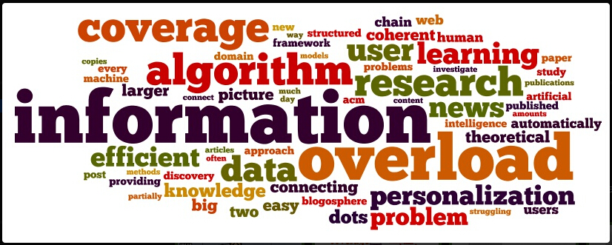
课题背景介绍
各个信息领域存在不同程度的信息过载问题。
消息提醒是解决信息过载的有效方法。
Notes:
医疗信息过载问题严重，消息提醒是解决信息过载的有效方法。

Slide 4

课题背景介绍
医疗消息推送忽略个性化需求，提醒疲劳问题严重。
呼吸科 医生收到2160条消息，医生只关注其中的300条消息。
76%
提醒疲劳
用户甚至不再关注相关的消息，消息失去了提醒的意义。
Notes:
案例分析 提醒过度，导致提醒疲劳(alert fatigue)

Slide 5

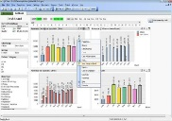













课题背景介绍
导致提醒疲劳的原因
EMR自动提醒
合理用药、
CDSS
质量监控
检查异常报告系统
Problem List……
霍普金斯医院：942/用户.天
山西大医院：150/用户.天
提醒的消息多
提醒的系统多，各自有固定的提醒终端
统一提醒
消息需求各异
消息需求更新
Notes:
案例分析 提醒过度，导致提醒疲劳(alert fatigue)

Slide 6
课题背景介绍
导致提醒疲劳的原因
EMR自动提醒
合理用药、
CDSS
质量监控
检查异常报告系统
Problem List……
没有统一的消息推送渠道
霍普金斯医院：942/用户.天
山西大医院：150/用户.天
提醒的消息多
提醒的系统多，各自有固定的提醒终端
不能进行个性化提醒
统一提醒
消息需求各异
消息需求更新
Notes:
案例分析 提醒过度，导致提醒疲劳(alert fatigue)

Slide 7
课题背景介绍
统一的消息推送渠道
为需要对用户进行消息提醒的系统提供一种统一的消息推送方法
个性化的消息提醒
动态适应场景改变，感知用户消息需求
维护一个知识库，包括影响用户消息需求的各种因素
医院影响用户消息需求的有用户角色、分工、值班、实际医疗情景，受医院信息化水平影响，维护难度大，不易实施。
发布订阅模式
用户主动订阅消息，能准确的描述用户需求
只需维护订阅内容、允许用户随时更新需求、更适合实际的医疗环境。
研究一个基于发布订阅模式的医疗消息推送系统

Slide 8
提纲
1
课题研究背景介绍
2
面向医疗消息的发布订阅模式的研究
3
系统体系结构设计和实现
4
案例分析和系统评估
5
总结和展望

Slide 9
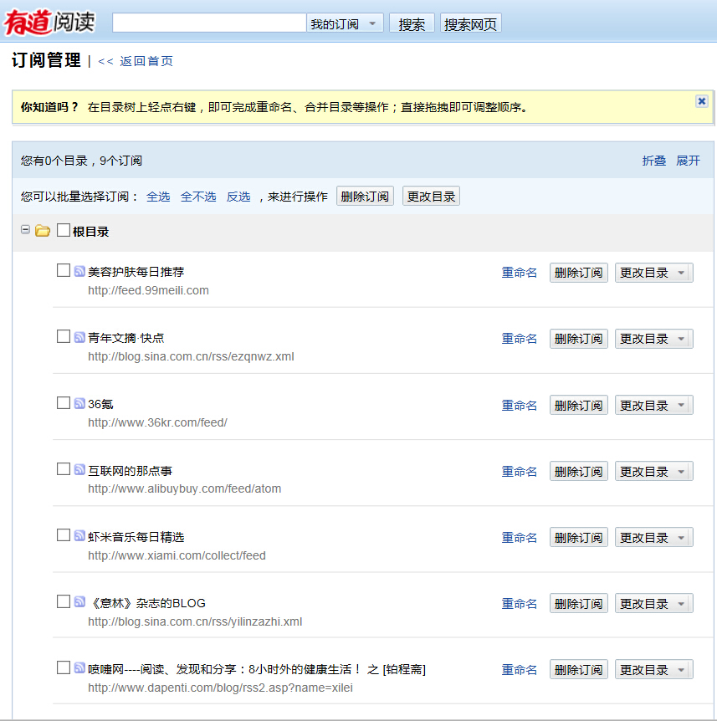
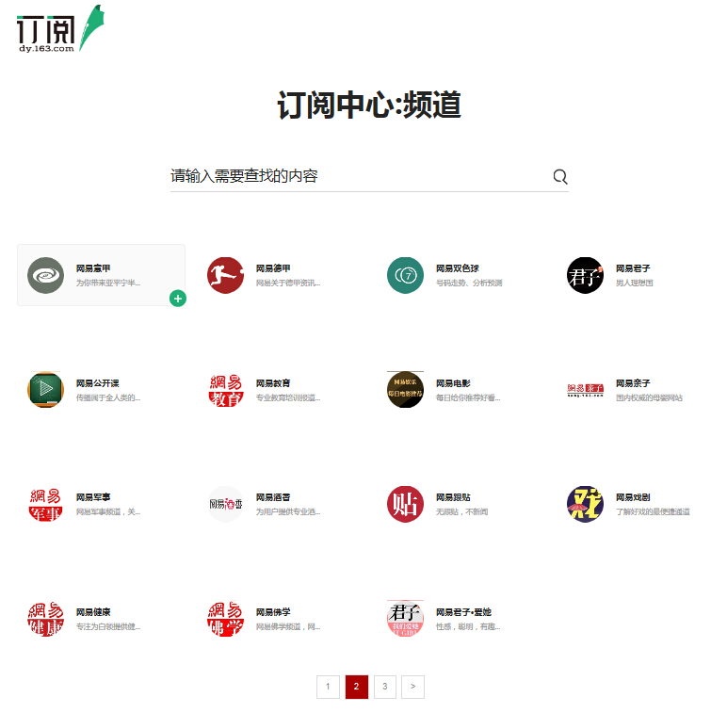
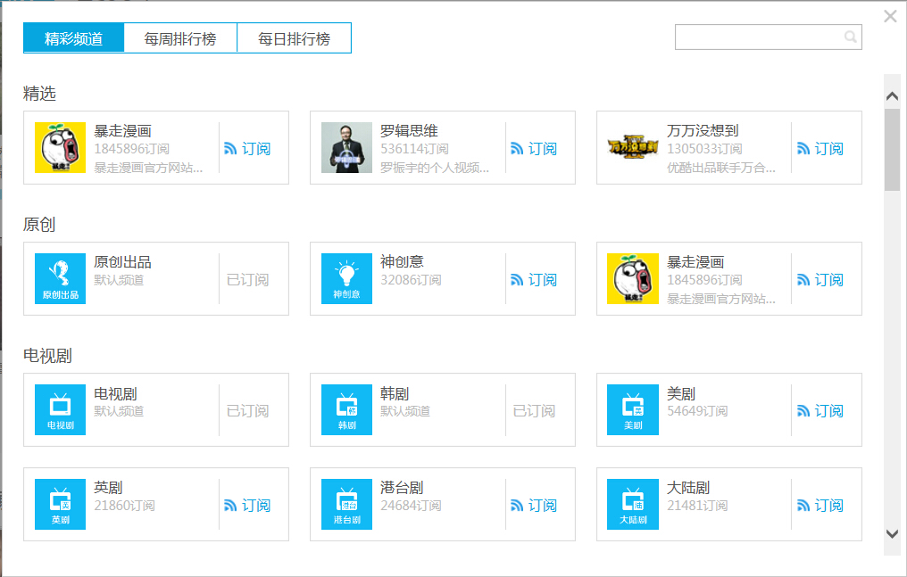
面向医疗消息的发布订阅模式的研究
大家熟悉的订阅功能
Notes:
医疗领域的特殊性

Slide 10
面向医疗消息的发布订阅模式的研究
发布订阅机制
用户消息需求
事件、订阅模型分类：基于渠道、基于主题、基于内容
系统分类 | 表达能力 | 系统负担
基于渠道 | 弱 | 小
基于主题 | 中，按主题划分 | 中
基于内容 | 强，非常灵活 | 大
关注消息主题
主题内容相结合描述用户的消息需求
用户需求细致
Notes:
订阅模式不足之处

Slide 11
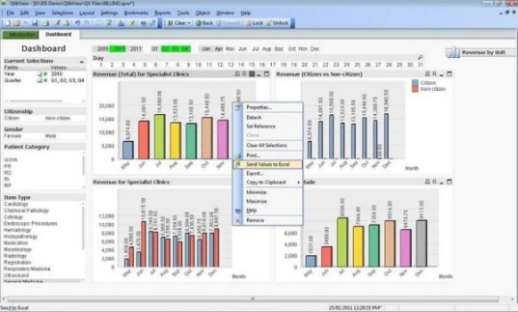




面向医疗消息的发布订阅模式的研究
发布消息
消息队列
匹配订阅者
订阅消息
推送消息
消息队列
Notes:
主题内容相结合推送系统的结构图

Slide 12
面向医疗消息的发布订阅模式的研究
发布消息
消息队列
建立消息模型
设计匹配方法
匹配订阅者
订阅消息
建立订阅模型
推送消息
消息队列
Notes:
主题内容相结合推送系统的结构图

Slide 13
消息模型
消息模型决定消息发布的语法和语义
建立消息模型的原则
消息模型
能以主题的形式呈现；
能体现消息的来源；
能体现消息提醒的具体内容；
能体现消息的接收范围；
能体现消息的紧急等级；
能体现病人的基本信息、就诊信息；
消息的描述方法易于交换和处理。
主题模型
内容模型
一条消息只属于一个主题，主题下可以有多条内容不同的消息
Notes:
事件模型 系统的角色
传统事件模型：
医疗领域的特殊之处
建立 主题模型和内容模型
主题和内容的关系

Slide 14
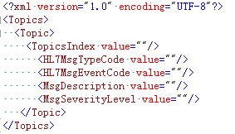
消息模型
消息主题模型
参考HL7 消息类型定义
消息类型 + 事件类型 还不能细致描述一个主题
添加主题描述细化消息模型
消息主题的结构
Notes:
传统消息主题模型：主题ID和主题内容
医疗消息主题：分类细致、实际应用中不断扩展
HL7
84种标准消息结构，消息分类得到广泛认可
消息类型和事件类型唯一确定一种消息结构
e.g. ADT^A02
分类不够细：
如：ADT^A02，同科室的病人转入到同科室其他病区 VS 其他科室的病人转入到病区

Slide 15
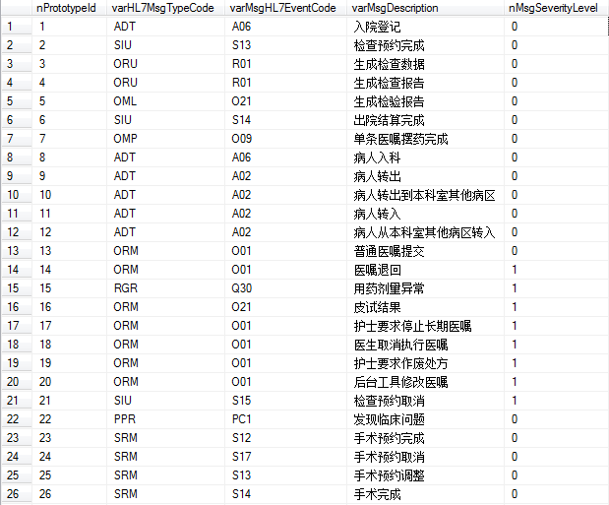
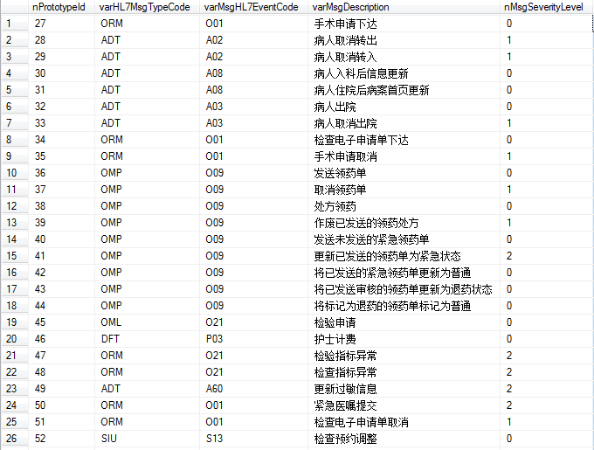
消息模型
定义了52个消息主题，支持扩展

Slide 16
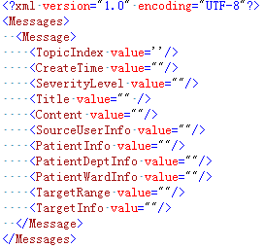
消息模型
消息内容模型
消息的描述
Notes:
消息模型

Slide 17
面向医疗消息的发布订阅模式的研究
发布消息
消息队列
建立消息模型
设计匹配方法
匹配订阅者
订阅消息
建立订阅模型
推送消息
消息队列
Notes:
主题内容相结合推送系统的结构图

Slide 18




订阅模型
用户角色 – 决定实际关注的消息主题
病
人
主题
发
起
者
细致分工，具体临床环境 – 决定用户更细致的消息需求
时间
提供四种订阅方法：
按主题订阅
按病人内容订阅
按消息发起者内容订阅
按消息创建时间内容订阅
Notes:
消息模型的描述方法
第二个XML即可

Slide 19
订阅模型
描述方式
<?xml version="1.0" encoding="utf-16"?>
<!-- User subscription description-->
<Subscriptions>
<Subscription UserId='userId' Department='department' Ward='ward' Code='code'>
<Topic TopicIndex ='topicIndex '/>
<Patient PatientId='patientId' Name='name' />
<Source SourceId='sourceId' Name='name'/>
<TimeRange From = 'time from' To = 'time to'/>
</Subscription>
<Subscription UserId='userId' Department='department' Ward='ward' Code='code'>
<Topic TopicIndex ='topicIndex '/>
<Patient PatientId='patientId' Name='name' />
<Source SourceId='sourceId' Name='name'/>
<TimeRange From = 'from time' To = 'to time '/>
</Subscription>
</Subscriptions>
约束项 | 编码
病人 | 00
发起者 | 01
时间 | 10
Notes:
订阅模型在系统中的角色
传统的订阅模型是怎样的 不适用之处
关注点的关系

Slide 20
面向医疗消息的发布订阅模式的研究
发布消息
消息队列
建立消息模型
设计匹配方法
匹配订阅者
订阅消息
建立订阅模型
推送消息
消息队列
Notes:
主题内容相结合推送系统的结构图

Slide 21


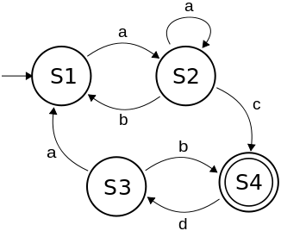
匹配方法
主题索引
消息内容
...
主题
...
主题
主题匹配
内容
内容
主题
主题
主题
主题
内容
内容
...
内容
内容
消息流 预处理成消息结构hash(topicIndex,message)
订阅流 预处理成订阅结构hash(topicIndex,subscription)
XPath
...
匹配结果
主题
...
主题
内容
内容
主题
主题
主题
主题
内容
内容
...
内容匹配
内容
内容
主题索引
订阅内容
Notes:
订阅模型的描述方法

Slide 22
提纲
1
课题研究背景介绍
2
面向医疗消息的发布订阅模式的研究
3
系统体系结构设计和实现
4
案例分析和系统评估
5
总结和展望

Slide 23
系统体系结构设计和实现
面向服务的消息发布模块
消息传输模块
订阅模块
可定制的消息显示方式
Notes:
系统框架 概念图
系统由几部分组成 各个模块之间的关系

Slide 24
系统体系结构设计和实现
面向服务的消息发布模块
消息传输模块
订阅模块
可定制的消息显示方式
Notes:
系统框架 概念图
系统由几部分组成 各个模块之间的关系

Slide 25
SOA发布接口设计
为异构、来自不同平台的系统提供消息发布方法。
SOA：粗粒度、松耦合服务架构
接口描述 | 接口定义 | 接口描述 | 接口定义
注册消息主题 | AddTopic(Topic info) | 发布消息 | PublishMessage(Message msg)
删除消息主题 | DeleteTopic(Topic info) | 删除消息 | DeleteMessage(Message msg)
修改消息主题 | UpdateTopic(Topic info) | 修改消息 | UpdateMessage(Message msg)
Notes:
系统框架 概念图
系统由几部分组成 各个模块之间的关系

Slide 26
系统体系结构设计和实现
面向服务的消息发布模块
服务端：
用户信息管理
订阅管理
消息传输模块
客户端：
提供订阅界面
可定制的消息显示方式
Notes:
系统框架 概念图
系统由几部分组成 各个模块之间的关系

Slide 27
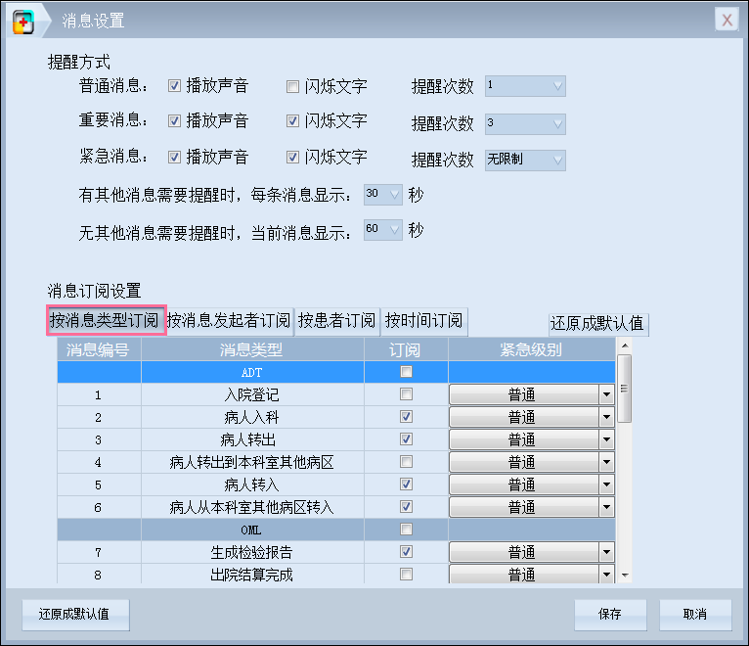
系统实现
订阅消息主题
Notes:
四个界面

Slide 28
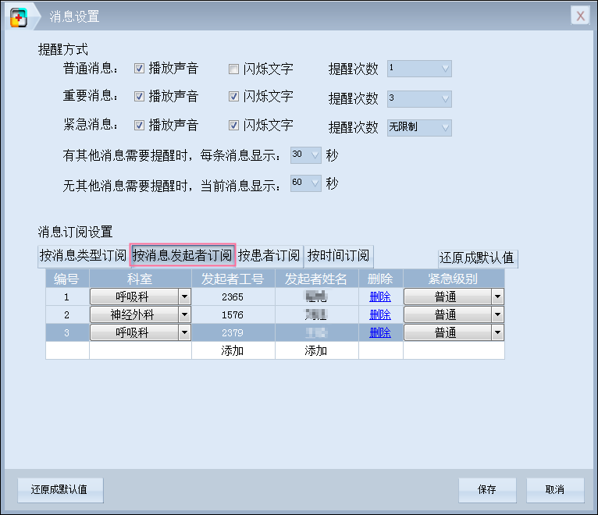
系统实现
订阅消息发起者
Notes:
四个界面

Slide 29
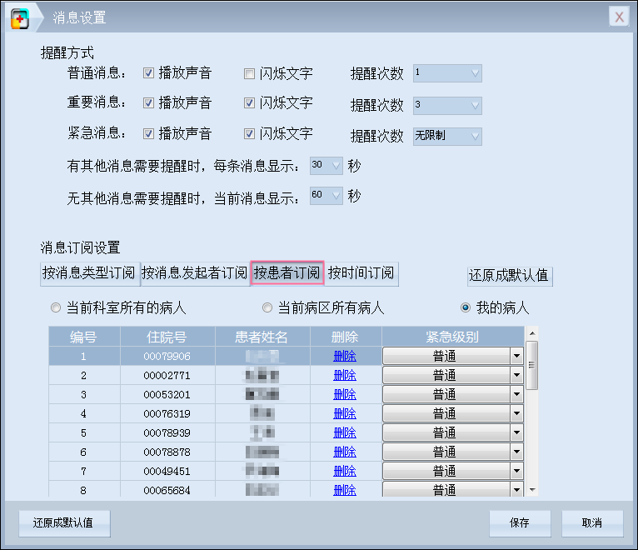
系统实现
订阅病人
Notes:
四个界面

Slide 30
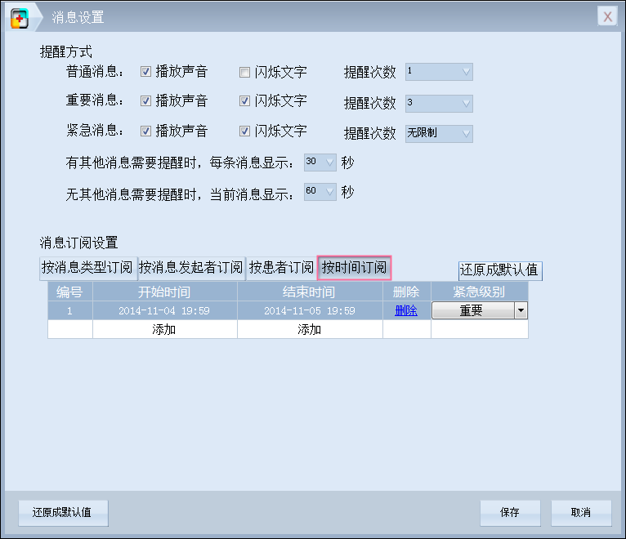
系统实现
订阅时间
Notes:
四个界面

Slide 31
系统体系结构设计和实现
面向服务的消息发布模块
订阅模块
消息传输模块
可定制的消息显示方式
Notes:
系统框架 概念图
系统由几部分组成 各个模块之间的关系

Slide 32
消息传输
消息传输模块
消息队列管理
消息传输
网络状态监测
提供断线重连机制
离线转发机制
提供可靠的传输方法，已经在600多个客户端运行，稳定性较好
Notes:
各种队列的表达

Slide 33
系统体系结构设计和实现
面向服务的消息发布模块
订阅模块
消息传输模块
可定制的消息显示方式
Notes:
系统框架 概念图
系统由几部分组成 各个模块之间的关系

Slide 34
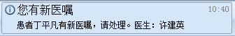
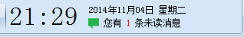



可定制消息显示设计
根据消息的紧急程度决定消息的显示风格
提供文本、声音、图形三种方式的提示
文本颜色、声音提醒频率、图标区分紧急程度。
severity level | frequency of voice reminder | color of text | text style | icon
emergency | remind until the healthcare giver copes with the message | red | flickering
warming | remind three times every 15 minutes until … | yellow | static
general information | Remind three times | black | static
Notes:
各种队列的表达

Slide 35
系统实现
交互接口设计
类型 | 接口 | 描述
登陆接口 | Login(UserInfo userinfo) | 主系统登录成功后登录消息中间件
退出接口 | Logout() | 主系统退出前退出消息中间件
发送消息 | Send (MIMMessage msg) | 客户端发送消息到中间件服务器
启动接收消息 | BeginReceive () | 客户端启动异步接收消息功能
停止接收消息 | EndReceive () | 客户端停止异步接收消息功能
消息到达通知 | delegate MessageArrivedHandle（MIMMessage msg） | 发送警告和提醒消息到临床信息系统
检索历史消息 | GetMessages(DateTime dtFrom, int nNum, string strTargetId, ref List<MIMMessage> lstMsg) | 检索用户在某时刻之后接收到的历史消息
判断原型是否注册 | HasPrototype(Prototype prototype, ref bool bHasPrototype) | 判断消息原型是否已经注册
注册消息原型 | RegisterPrototype (Prototype prototype, ref int nPrototypeId) | 注册消息原型并提醒给用户订阅
获取所有消息原型 | GetAllPrototypes(ref List<Prototype> lstPrototypes) | 获取所有已经注册且有效的消息原型
设置用户订阅内容 | SetUserSubs(string strUserId, string strSubs) | 设置用户的订阅内容
更新用户订阅内容 | UpdateUserSubs(string strUserId, string strSubs) | 更新用户的订阅内容
获取用户订阅内容 | GetUserSubs(string strUserId, ref string strSubs) | 获取用户的订阅内容
结构图
时序图
Notes:
系统框架 概念图
每一种规则的表达

Slide 36
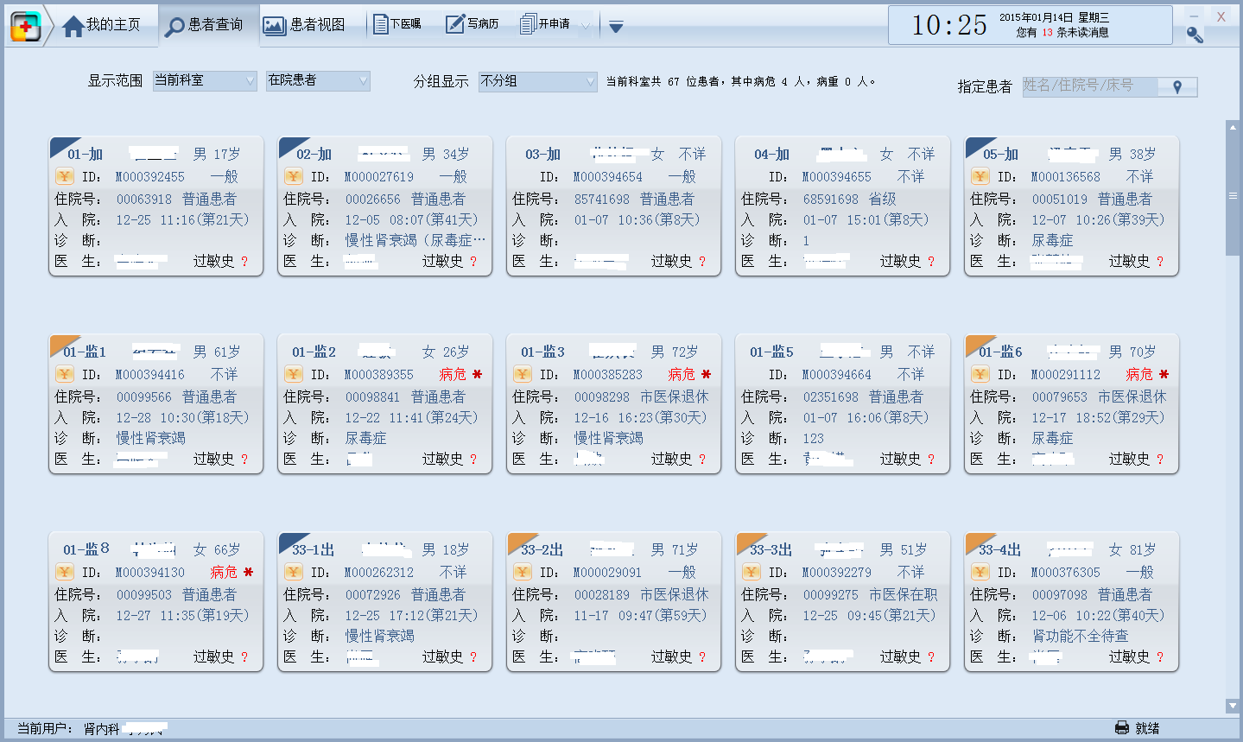
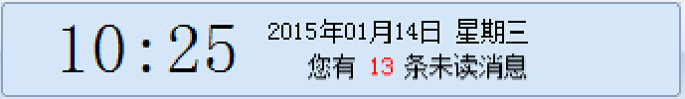
系统实现
Notes:
四个界面

Slide 37
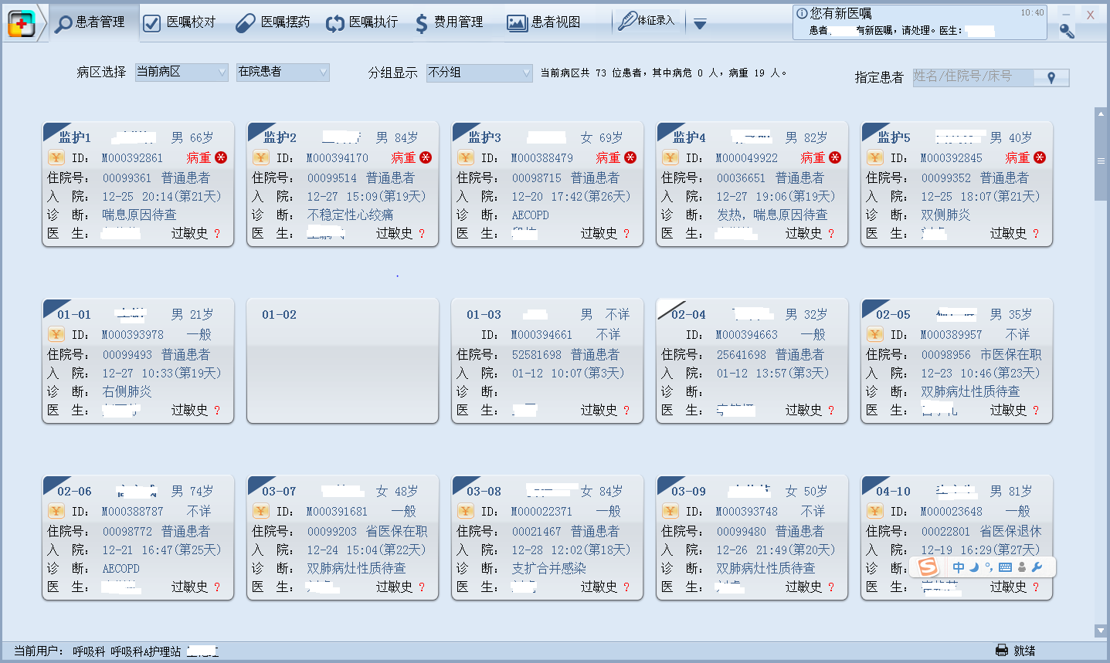
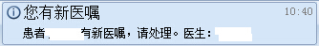
系统实现

Slide 38
提纲
1
课题研究背景介绍
2
面向医疗消息的发布订阅模式的研究
3
系统体系结构设计和实现
4
案例实践和系统评估
5
总结和展望

Slide 39
案例实践
实施情况
设计、开发、测试、联调：2014年 6月-10月
全院上线：2014年11月，使用默认订阅规则
上线科室50个，使用客户端632个，用户数1619人
背景分析
试点科室：呼吸科
已有的消息提醒系统，用户无关消息占43%~98%（2014年9月数据）。
消息处理率27.5%（2014年9月数据）
实践目标
在试点科室开展用户个性化订阅试验，先进行用户培训，分析培训后的数据，评估系统的效果，进行改进，最后扩大使用个性化订阅模式的用户规模。
通过用户订阅方式，过滤无关消息
实现个性化提醒
Notes:
评估方法介绍

Slide 40
系统评估
无关消息降低情况
用户培训后，使用一个月，对数据进行统计：
User ID | 用户角色 | 实际 | 采用默认 订阅规则 | 不采用 规则 | 实际/ 不采用规则 | ↓
2551 | 住院护士 | 4687 | 6943 | 7267 | 64.4% | 35.6%
1155 | 住院护士 | 3288 | 4978 | 7267 | 45.2% | 54.8%
2773 | 住院护士 | 3818 | 6901 | 7267 | 52.5% | 47.5%
3651 | 住院护士 | 4631 | 7267 | 7267 | 63.7% | 36.3%
3617 | 住院医生 | 352 | 392 | 437 | 80.1% | 19.9%
2715 | 住院医生 | 211 | 211 | 437 | 48.3% | 51.7%
3058 | 住院护士 | 3757 | 5807 | 7267 | 51.7% | 48.3%
2810 | 住院医生 | 120 | 143 | 437 | 27.5% | 72.5%
3755 | 住院护士 | 33 | 5825 | 7267 | 0.6% | 99.4%
6112 | 住院护士 | 4175 | 5825 | 7267 | 57.4% | 42.6%
Notes:
无关消息降低 文字解释

Slide 41
系统评估
无关消息降低情况
用户培训后，使用一个月，对数据进行统计：
User ID | 用户角色 | 实际 | 采用默认 订阅规则 | 不采用 规则 | 实际/ 不采用规则 | ↓
2551 | 住院护士 | 4687 | 6943 | 7267 | 64.4% | 35.6%
1155 | 住院护士 | 3288 | 4978 | 7267 | 45.2% | 54.8%
2773 | 住院护士 | 3818 | 6901 | 7267 | 52.5% | 47.5%
3651 | 住院护士 | 4631 | 7267 | 7267 | 63.7% | 36.3%
3617 | 住院医生 | 352 | 392 | 437 | 80.1% | 19.9%
2715 | 住院医生 | 211 | 211 | 437 | 48.3% | 51.7%
3058 | 住院护士 | 3757 | 5807 | 7267 | 51.7% | 48.3%
2810 | 住院医生 | 120 | 143 | 437 | 27.5% | 72.5%
3755 | 住院护士 | 33 | 5825 | 7267 | 0.6% | 99.4%
6112 | 住院护士 | 4175 | 5825 | 7267 | 57.4% | 42.6%
用户只订阅了一种主题，及其负责病人的消息
Notes:
无关消息降低 文字解释

Slide 42
系统评估
无关消息降低情况
用户培训后，使用一个月，对数据进行统计：
User ID | 用户角色 | 实际 | 采用默认 订阅规则 | 不采用 规则 | 实际/ 不采用规则 | ↓
2551 | 住院护士 | 4687 | 6943 | 7267 | 64.4% | 35.6%
1155 | 住院护士 | 3288 | 4978 | 7267 | 45.2% | 54.8%
2773 | 住院护士 | 3818 | 6901 | 7267 | 52.5% | 47.5%
3651 | 住院护士 | 4631 | 7267 | 7267 | 63.7% | 36.3%
3617 | 住院医生 | 352 | 392 | 437 | 80.1% | 19.9%
2715 | 住院医生 | 211 | 211 | 437 | 48.3% | 51.7%
3058 | 住院护士 | 3757 | 5807 | 7267 | 51.7% | 48.3%
2810 | 住院医生 | 120 | 143 | 437 | 27.5% | 72.5%
3755 | 住院护士 | 33 | 5825 | 7267 | 0.6% | 99.4%
6112 | 住院护士 | 4175 | 5825 | 7267 | 57.4% | 42.6%
护士角色无关消息的降低比较明显
护士角色分工细致，消息需求差异大
Notes:
无关消息降低 文字解释

Slide 43
系统评估
无关消息降低情况
用户培训后，使用一个月，对数据进行统计：
User ID | 用户角色 | 实际 | 采用默认 订阅规则 | 不采用 规则 | 实际/ 不采用规则 | ↓
2551 | 住院护士 | 4687 | 6943 | 7267 | 64.4% | 35.6%
1155 | 住院护士 | 3288 | 4978 | 7267 | 45.2% | 54.8%
2773 | 住院护士 | 3818 | 6901 | 7267 | 52.5% | 47.5%
3651 | 住院护士 | 4631 | 7267 | 7267 | 63.7% | 36.3%
3617 | 住院医生 | 352 | 392 | 437 | 80.1% | 19.9%
2715 | 住院医生 | 211 | 211 | 437 | 48.3% | 51.7%
3058 | 住院护士 | 3757 | 5807 | 7267 | 51.7% | 48.3%
2810 | 住院医生 | 120 | 143 | 437 | 27.5% | 72.5%
3755 | 住院护士 | 33 | 5825 | 7267 | 0.6% | 99.4%
6112 | 住院护士 | 4175 | 5825 | 7267 | 57.4% | 42.6%
医生角色订阅的主题相似度高
主要在病人、发起者方面订阅差异
Notes:
无关消息降低 文字解释

Slide 44
系统评估
用户回访
访谈对象
8位不同级别的临床医生和护士。
访谈结果
1. 87.5%的受访者认为消息推送系统的消息提醒对工作很有帮助。
“听到声音提醒就去刷新医护工作站处理业务”（5人）
“不用切换界面就知道其他业务有变化”（3人）
“很快就知道新的医疗数据，提高工作效率”（2人）
2、75%认为需要采用订阅消息的方法过滤无关消息，减少干扰。
“只需要检查、检验的消息”（1人）
“只需要与出入转、费用有关的消息”（1人）
“有些病人的消息不需要”（3人）
“提交医嘱的消息提醒太多，不需要提醒”（2人）
3、目前没有用户反馈有消息漏提醒的情况出现。

Slide 45
提纲
1
课题研究背景介绍
2
面向医疗消息的发布订阅模式的研究
3
系统体系结构设计和实现
4
案例实践和系统评估
5
总结和展望

Slide 46
总结
研究和设计了基于发布订阅模式的医疗消息推送系统，在医院的实践证明系统很大程度减少了用户的无关消息，使得用户更能关注到符合其实际需求的消息，间接地提高了用户之间的协作效率和沟通效率。
分析医院实际的消息源，设计主题内容相结合的消息模型。
分析医务人员实际的消息需求，设计主题内容相结合的订阅模型。
设计主题内容相结合的订阅匹配方法。
设计并实现了基于发布订阅模式的医疗消息推送系统。
在实际的医疗环境开展该系统的实践。
Notes:
总结

Slide 47
展望
根据访谈结果改进系统并推广系统；
用户关注的内容可能会改变，内容的约束关系可能改变，可以进一步扩展成允许用户定义过滤规则；
3. 能动态感知用户的消息兴趣，通过挖掘用户行为数据，建立兴趣模型。
Notes:
展望

Slide 48
致谢
感谢各位老师、同学的参加
感谢段会龙教授、吕旭东教授对我的悉心指导和教诲
感谢实验室所有关心、帮助过我的老师和同学
Notes:
展望

Slide 49
Thank You !

